Slide 1

应用依赖安全与合规分析平台
第一周工作汇报
OWASP Dependency-Check 本地环境搭建与核心模块原理分析
汇报人：庞智瀚 | 日期：2026年6月2日
Notes:
大家好，我是庞智瀚。今天我将向大家汇报应用依赖安全与合规分析平台项目第一周的工作进展。本周的核心任务是围绕OWASP Dependency-Check工具，完成了本地环境的搭建和核心模块的原理分析。接下来，我将详细介绍本周的工作内容。

Slide 2

目录CONTENTS
01
项目背景与目标
02
本周工作概览
03
OWASP Dependency-Check 本地环境搭建
解决集团痛点，构建统一平台
核心任务回顾与完成情况
源码编译、测试项目准备与扫描实验
04
核心模块原理深度剖析
05
问题、解决方案与风险识别
06
项目整体规划
核心引擎、分析阶段与核心分析器
环境配置问题集锦与JDK兼容性分析
任务优先级与具体安排
07
总结与展望
本周工作总结与后续工作展望
Notes:
本次汇报将分为七个部分。首先介绍项目背景与目标，接着概览本周工作，然后详细讲解OWASP Dependency-Check本地环境搭建与核心模块原理，随后分析遇到的问题、解决方案与风险，再介绍项目整体规划，最后进行总结与展望。

Slide 3
01
本周工作概览
Notes:
首先，我们来看第一部分：本周工作概览。本周作为项目启动的第一周，我们的工作主要围绕奠定技术基础展开。

Slide 4
本周工作概览：核心任务回顾与完成情况
项目背景与目标
随着集团业务发展，内部应用数量激增，第三方依赖带来的安全与合规风险日益突出。本项目旨在构建一个统一的应用依赖安全与合规分析平台，解决安全风险突出、合规风险巨大、管理混乱三大痛点。
核心任务回顾
本周作为项目启动的第一周，核心任务聚焦于奠定技术基础，主要分为两大块：1.环境搭建：成功在本地编译并运行 OWASP Dependency-Check，确保工具链的完整性和可用性。 2.原理分析：深入研读 Dependency-Check 的核心源码，理解其工作机制、架构设计和关键模块，为后续的平台开发提供理论支持。
类别 | 完成项 | 状态
🏗️ 环境搭建 | Dependency-Check 12.0.2-SNAPSHOT 源码编译 | ✅
 | Maven 阿里云镜像配置 | ✅
 | spring-petclinic 编译与扫描 | ✅
 | damn-vulnerable-spring-boot-app 编译（Gradle） | ✅
 | nacos-example 多模块项目编译与扫描 | ✅
📖 源码分析 | Engine.java 核心引擎架构分析 | ✅
 | 15 个分析阶段体系分析 | ✅
 | 8 个核心分析器深度分析 | ✅
 | ReportGenerator 报告生成机制分析 | ✅
📝 文档编写 | 《核心模块原理分析手册》V1.1 | ✅
 | 《本地环境搭建手册》V1.1 | ✅
 | 《项目完成计划》V1.3 修订 | ✅
Notes:
本周我们完成了两大核心任务：环境搭建和原理分析。在环境搭建方面，我们成功编译了最新的Dependency-Check源码，并对多个测试项目进行了扫描。在原理分析方面，我们深入研究了其核心引擎、分析阶段和分析器，并编写了详尽的技术文档。所有计划内的任务均已完成。

Slide 5
02
OWASP Dependency-Check 本地环境搭建
Notes:
接下来进入第二部分，我将详细介绍OWASP Dependency-Check的本地环境搭建过程。

Slide 6




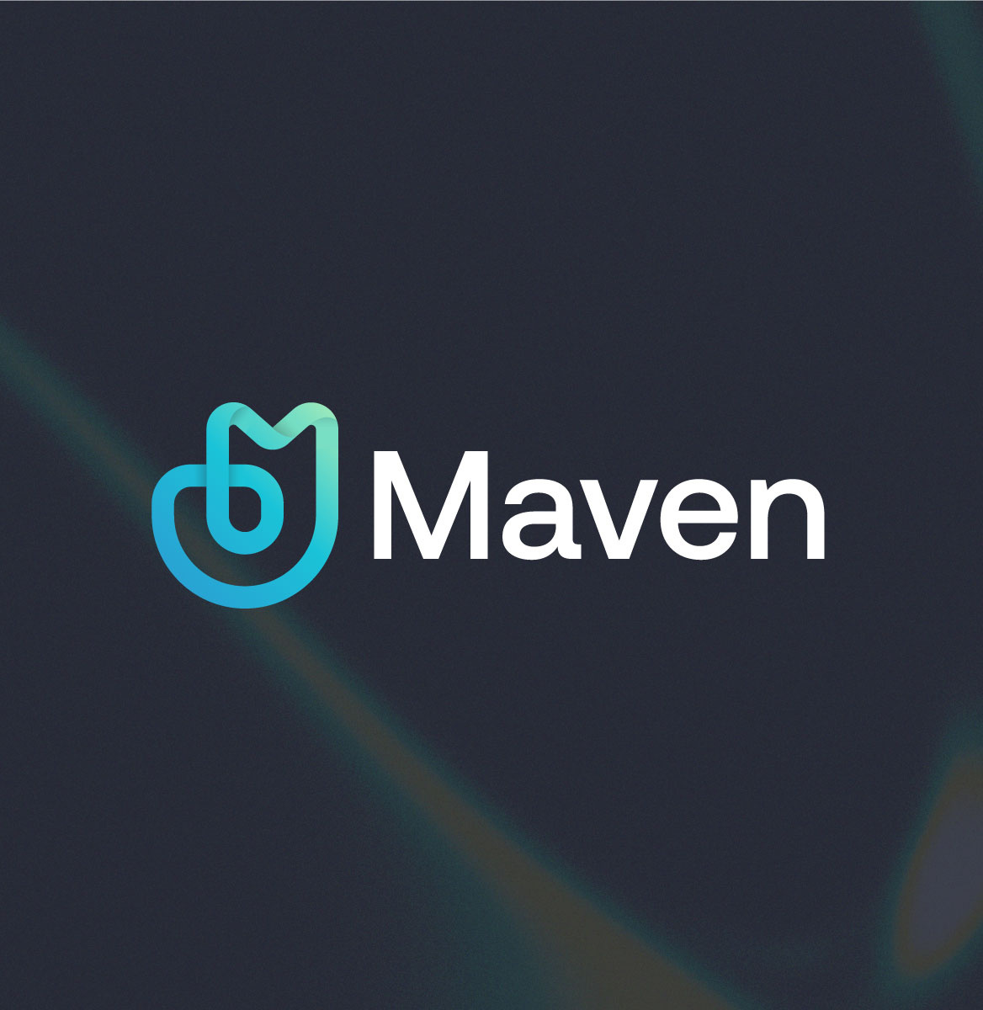

源码编译与环境配置
目标：从官方 GitHub 仓库获取最新源码，并成功编译，生成可执行的 CLI 工具。
项目地址
编译版本
https://github.com/jeremylong/DependencyCheck.git 获取最新开发分支与安全更新代码
12.0.2-SNAPSHOT 基于开发主线的快照版本，含最新漏洞库规则
核心编译命令 (Maven)
✅ BUILD SUCCESS
mvn clean install -DskipTests "-Dspotbugs.skip=true"
总耗时约4分40秒，编译成功。
• -DskipTests: 跳过测试以加速编译。 • "-Dspotbugs.skip=true": 解决JDK版本兼容性问题。
关键配置 & 编译产物
JDK 环境锁定
Maven：配置阿里云镜像提速；产物：CLI包(37MB)、启动脚本(bat)。
规避JDK 26兼容性问题，切换至 JDK 17 LTS (Zulu 17.0.14)。
Notes:
已根据您的要求，更新了核心编译命令及详细参数说明，并同步调整了编译结果、关键配置与编译产物、JDK环境锁定区域的内容和布局，确保信息完整且排版协调。

Slide 7



测试项目准备与扫描实验
spring-petclinic
damn-vulnerable-spring-boot-app
nacos-config-example
构建工具：Maven | 耗时：58s
构建工具：Gradle 7.6.4 + JDK 17
构建工具：Maven | 耗时：~2min
Spring Boot 经典入门单模块项目，用于验证工具对标准 Spring 技术栈的基础支持能力，扫描结果验证通过。
漏洞演示应用，内置常见依赖包漏洞，用于测试工具在高危漏洞场景下的检出率，扫描结果验证通过。
Spring Cloud Alibaba 多模块实战项目，评估工具对复杂项目结构、跨模块依赖的解析能力，扫描结果验证通过。
实验一：扫描 spring-petclinic（单模块项目）
实验二：扫描 nacos-example（多模块项目）
• JDK 26扫描：101秒（Sonatype OSS Index 因SSL错误全部失败） • JDK 17扫描：96秒（Sonatype OSS Index 因缺API Key全部失败） • 识别依赖：Spring Boot 4.0.3、Spring Core 7.0.5、Hibernate 7.2.4等
• 扫描耗时：63秒 • 识别依赖：nacos-client 3.1.1、httpclient5 5.5.1（匹配到CPE漏洞）等
核心 洞察
Dependency-Check 需要扫描编译后的JAR/WAR 包才能进行完整的依赖分析；且必须使用 `release/bin/` 目录下的 `.bat` 或 `.sh` 脚本运行，而非直接执行JAR包，否则会出现依赖缺失错误。
Notes:
为了验证工具功能，我们准备了三个不同类型的测试项目，涵盖了Maven和Gradle构建工具，以及单模块和多模块结构。扫描实验表明，工具能有效识别项目依赖和潜在漏洞。我们得出一个关键结论：必须扫描编译后的JAR包才能获得完整的分析结果。

Slide 8
03
核心模块原理深度剖析
Notes:
第三部分，也是本周工作的重点，我们将深入剖析Dependency-Check的核心模块原理。

Slide 9
核心引擎 (Engine) 架构分析
① 初始化 (initializeEngine)
② 扫描 (scan)
③ 分析 (analyzeDependencies)
④ 报告生成 (generateReport)
加载配置 → SPI加载分析器 → 初始化DB连接
递归扫描文件 → 创建Dependency → 计算SHA1去重
15个分析阶段 → 多线程并行分析 → 信息收集与漏洞匹配
ReportGenerator → Velocity模板 → 生成多格式报告
加载配置，通过SPI机制发现并加载所有分析器（Analyzer），初始化数据库连接。
递归扫描指定路径下的文件，根据文件类型创建 Dependency 对象，并计算SHA1哈希用于去重。
按预设的15个分析阶段（AnalysisPhase），多线程并行执行所有分析器。包括信息收集（如JarAnalyzer）和漏洞匹配（如CPEAnalyzer, NvdCveAnalyzer）。
使用 ReportGenerator 和Apache Velocity模板引擎，生成HTML、JSON等格式的报告。
核心价值：Engine 作为分析引擎的核心大脑，通过 SPI 实现插件化扩展，利用多阶段并行执行模型提升分析效率，并最终生成多格式报告，兼顾检测深度与大规模项目分析速度。
Notes:
Dependency-Check的核心是Engine类，它的工作流程分为初始化、扫描和分析三个阶段。初始化阶段通过SPI机制动态加载所有分析器；扫描阶段负责遍历文件并创建依赖对象；分析阶段则是核心，它会更新本地漏洞库，并分15个阶段并行执行分析器，以实现高效的漏洞检测。

Slide 10
15个分析阶段体系
Dependency-Check 的分析过程被精细地划分为15个阶段，通过模块化的执行流程拆解复杂任务，确保了逻辑的清晰、执行的高效与系统的灵活解耦。
INITIAL
INFORMATION_COLLECTION
IDENTIFIER_ANALYSIS
FINDING_ANALYSIS
ArchiveAnalyzer
JarAnalyzer, CentralAnalyzer 等 30+
CPEAnalyzer
NvdCveAnalyzer, RetireJsAnalyzer
解压归档文件
收集依赖信息
CPE 匹配
漏洞发现
FINDING_ANALYSIS_PHASE2
POST_FINDING_ANALYSIS
FINAL
OssIndexAnalyzer
KnownExploitedVulnerabilityAnalyzer
DependencyBundlingAnalyzer
Sonatype OSS Index 查询
KEV 标记
依赖打包
Notes:
分析流程被细分为15个阶段，每个阶段负责特定任务。从解压归档文件的INITIAL阶段，到收集元数据的INFORMATION_COLLECTION阶段，再到核心的漏洞匹配阶段如IDENTIFIER_ANALYSIS和FINDING_ANALYSIS，最后到FINAL阶段准备报告。这种分阶段设计使得整个流程逻辑清晰，易于扩展和维护。

Slide 11
8大核心分析器详解
加载机制与执行顺序
加载机制：使用Java SPI（Service Provider Interface）机制，通过读取 `META-INF/services/org.owasp.dependencycheck.analyzer.Analyzer` 文件动态加载所有分析器。
执行顺序：分析器被划分为15个 `AnalysisPhase`，从 `INITIAL`（解压文件）到 `FINAL`（打包依赖），严格按顺序执行。
分析器 | 文件行数 | 核心功能
ArchiveAnalyzer | - | 解压 ZIP/JAR/WAR/TAR 等 20+ 种归档格式，递归提取内部依赖
JarAnalyzer | 1450行 | 解析 MANIFEST.MF、pom.xml、包名，从三个维度收集证据
CentralAnalyzer | - | 通过 SHA1 哈希查询 Maven Central，获取精确 GAV 坐标
CPEAnalyzer | 1416行 | 使用 Lucene 索引进行 CPE 模糊匹配，按置信度逐级搜索
NvdCveAnalyzer | 203行 | 将 CPE 标识符与 NVD 数据库中的 CVE 记录匹配
OssIndexAnalyzer | 403行 | 批量查询 Sonatype OSS Index API，使用 PURL 标识依赖
FalsePositiveAnalyzer | - | 内置误报规则，移除虚假 CPE 匹配，添加漏报 CPE
ReportGenerator | 594行 | 使用 Apache Velocity 模板引擎，支持 9 种报告格式
Notes:
在众多分析器中，我们重点分析了8个核心分析器。例如，ArchiveAnalyzer负责解压文件，JarAnalyzer和CentralAnalyzer负责识别依赖身份，CPEAnalyzer和NvdCveAnalyzer负责漏洞匹配，而ReportGenerator则负责生成最终的报告。这些分析器协同工作，构成了完整的检测能力。

Slide 12
04
问题、解决方案与风险识别
Notes:
第四部分，我们将总结本周遇到的主要问题、解决方案以及识别出的风险。

Slide 13
环境配置问题集锦与JDK兼容性分析
环境配置问题集锦
•编译失败（SpotBugs报错）：JDK版本过高 → 添加-Dspotbugs.skip=true
•命令执行失败（PowerShell报错）：参数解析不同 → 双引号包裹"-Dparam=value"
•运行失败（NoClassDefFoundError）：缺少依赖 → 使用 release/bin/ 脚本运行
•其他问题：NVD下载慢（配置API Key）、OSS Index失败（账号认证）、Maven插件缺失（配置阿里云镜像）
核心问题：SSL 兼容性故障
解决方案：降级 JDK 版本
验证结果与遗留问题
JDK 26 与 HTTPS API 存在 SSL 兼容性问题（SSLHandshakeException），导致 NVD API 和 Sonatype OSS Index 均无法建立连接，依赖检测流程阻塞。
系统已安装 Zulu 17.0.14 LTS，通过修改 PATH 环境变量，将 JDK 17 的 bin 目录置于最前，使系统默认使用 JDK 17（或降级至21 LTS）。
✅ JDK 17 切换成功，DependencyCheck 扫描成功（耗时96秒）。 ⚠️ Sonatype OSS Index 仍不可用：API 需 Key 认证（返回 401），需配置账号信息。
Notes:
更新了环境配置问题集锦，涵盖编译、执行、运行、依赖下载等多类问题及解决方案。同时深入分析JDK兼容性：JDK 26因SSL兼容性故障导致关键服务无法连接，通过降级至JDK 17 LTS解决了DependencyCheck扫描问题；Sonatype OSS Index因需API Key认证仍不可用，需进一步配置账号信息。

Slide 14
关于NVD API Key和OSS Index的说明
NVD 数据库下载慢
原因：未配置 NVD API Key，354,495 条记录下载极慢
解决方案：申请 NVD API Key（免费）
Sonatype OSS Index 不可用
原因：API 需要用户名+密码认证（--ossIndexUsername + --ossIndexPassword）
解决方案：注册 Sonatype OSS Index 账号获取 API Key
建议操作：
1. 申请 NVD API Key：https://nvd.nist.gov/developers/request-an-api-key
2. 注册 Sonatype OSS Index：https://ossindex.sonatype.org/ 获取 API 凭证
3. 配置命令：dependency-check.bat --scan "目标.jar" --ossIndexUsername "your-username" --ossIndexPassword "your-password"
Notes:
本页更新了关于NVD API Key和OSS Index的说明。主要问题包括NVD数据库下载慢和Sonatype OSS Index不可用，分别给出了原因和解决方案。同时提供了具体的申请和注册链接，以及配置认证的命令行示例。

Slide 15
05
下周工作计划
Notes:
第五部分，是关于下周的工作计划。

Slide 16
项目整体规划
本项目规划为一个为期约12周的完整开发周期，分为七个主要阶段，核心阶段规划如下：
阶段一：环境准备与基础学习 (第1-2周)
主要任务：搭建开发环境，熟悉核心参考项目，成功编译并运行DependencyCheck CLI。
当前状态：✅ 已完成
阶段二：基准引擎深度分析 (第3-4周)
主要任务：深入阅读DependencyCheck核心源码，理解其工作流程和原理，编写技术手册。
当前状态：⏳ 进行中
阶段三：后端Web服务开发 (第5-8周)
主要任务：基于Spring Boot搭建项目骨架，开发核心业务逻辑和REST API接口。
当前状态：🗓️ 待启动
阶段四：前端页面开发 (第9-10周)
主要任务：基于Vue 3开发极简前端页面，实现用户交互功能。
当前状态：🗓️ 待启动
Notes:
本页展示了项目的整体规划，周期约12周，核心分为四个阶段。第一阶段环境准备已完成，第二阶段基准引擎分析正在进行中，第三阶段后端开发和第四阶段前端开发将于后续启动。

Slide 17
06
总结与展望
Notes:
最后，对本周工作进行总结，并对后续工作进行展望。

Slide 18
总结与展望
环境搭建
源码分析
文档编写
风险识别
成功编译 Dependency-Check 源码，配置阿里云镜像，编译测试项目并完成三次扫描实验，验证扫描能力。
深入分析 Engine 核心引擎四大流程，掌握15个分析阶段体系，深度剖析8个核心分析器实现原理。
编写《核心模块原理分析手册》《本地环境搭建手册》，沉淀技术经验，完善项目知识体系。
发现 JDK 26 兼容性问题，已安装 JDK 17 LTS 并验证扫描正常，问题已解决 ✅。
后续展望
• 本周内：继续深入分析基准引擎，完成《核心模块原理分析手册》编写，达成阶段二目标。
• 下周起：进入阶段三：后端Web服务开发，基于Spring Boot搭建项目骨架，开发核心业务逻辑。
Notes:
总结本周，我们成功搭建了环境，深入理解了工具原理，产出了技术文档，并解决了关键问题。展望未来，下周我们将正式启动平台后端的开发，将理论知识转化为实际的扫描服务，为项目的下一阶段打下坚实基础。

Slide 19


感谢聆听
Q & A
Notes:
我的汇报到此结束，感谢大家的聆听。欢迎提问。

